Slide 1


Ciclo III
2026
Segundo Trimestre

Slide 2

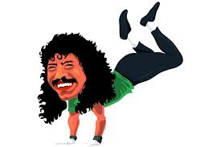
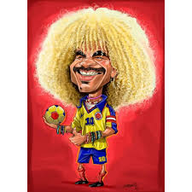
Realizar entrevistas a personas mayores (abuelos, padres, tíos u otros familiares) para indagar sobre jugadores destacados que hayan sido importantes en la historia del fútbol mundial.
Los estudiantes registrarán sus respuestas en el formato de entrevista proporcionado para tal fin.
Compartir los aspectos más relevantes de la trayectoria deportiva y el legado de estos jugadores, destacando sus logros, aportes al fútbol y el impacto que han tenido dentro y fuera de los Mundiales.
Actividad de reconocimiento de Presaberes

Slide 3
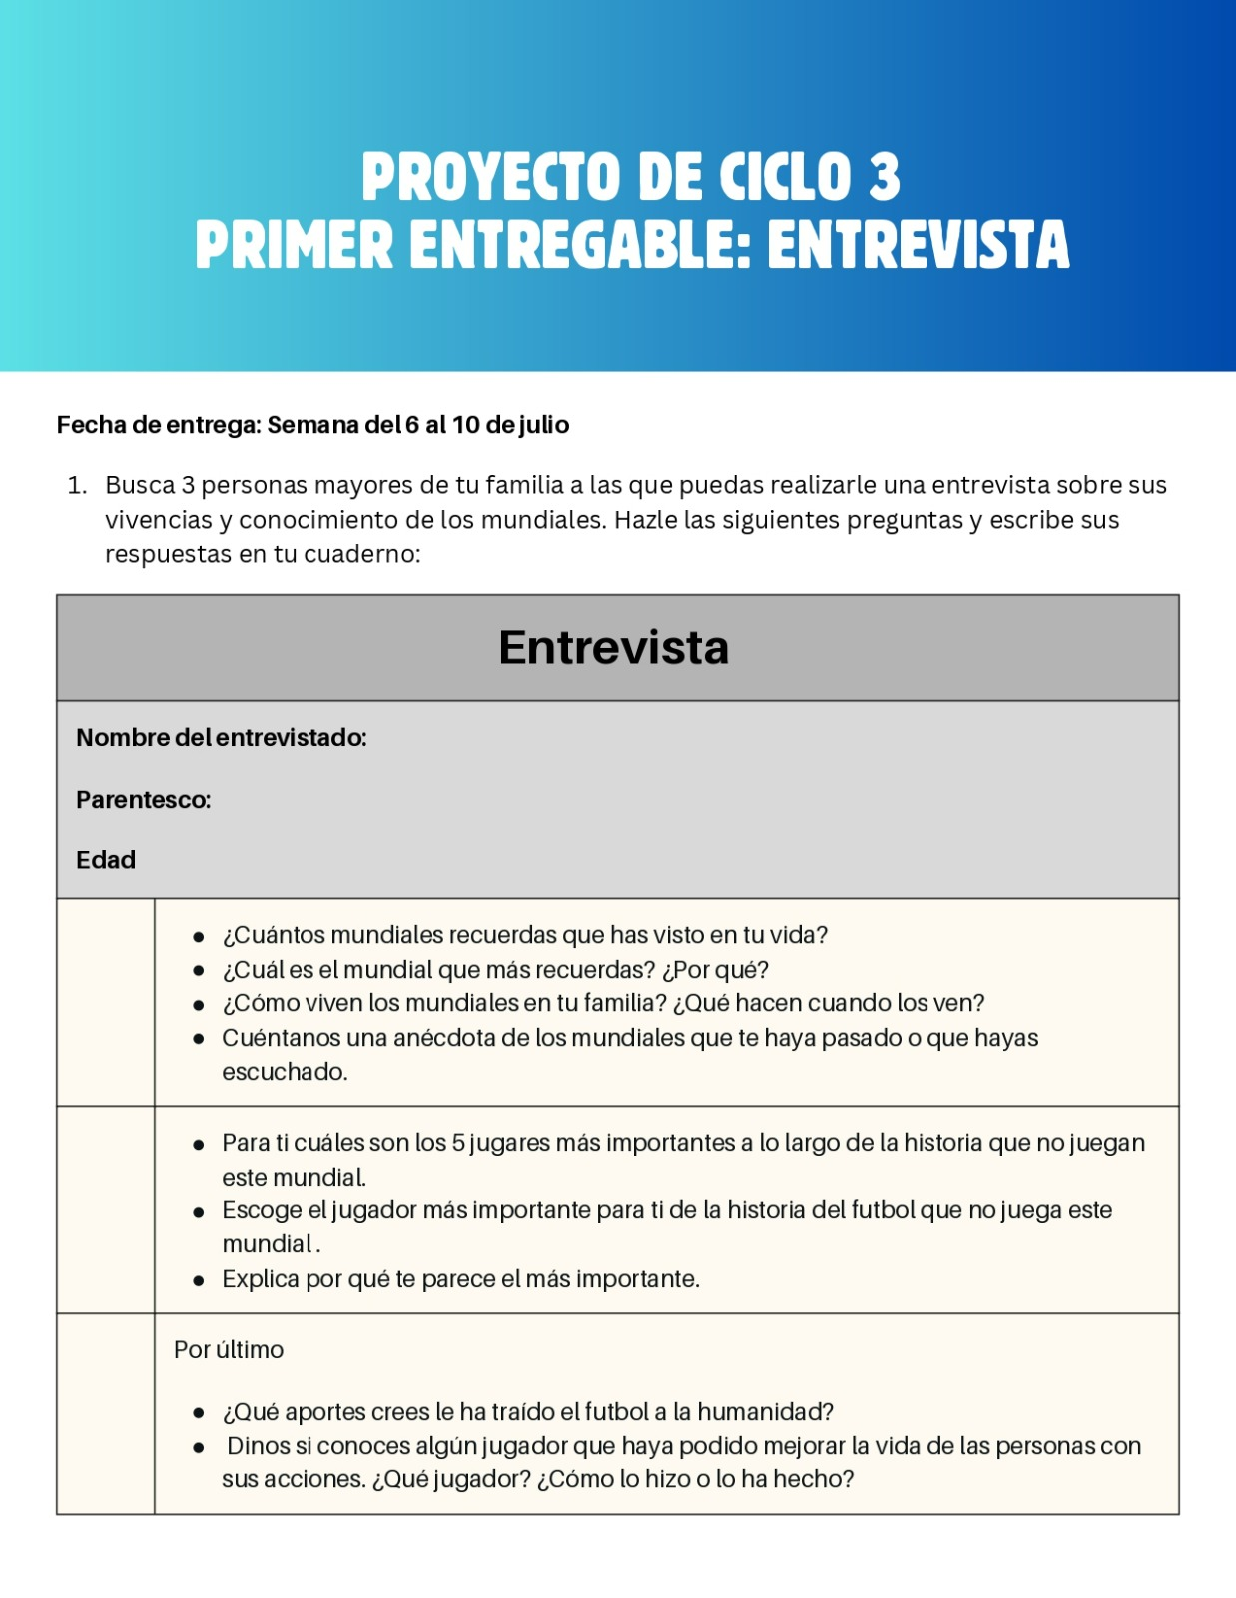
Actividad de reconocimiento de Presaberes

Slide 4
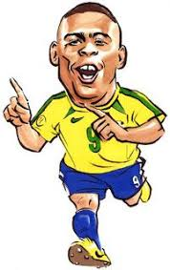
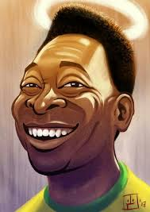
Se asignarán 35 jugadores que se han destacado en la historia de los Mundiales de Fútbol.
Cada director de curso realizará un sorteo teniendo en cuenta el listado para asignar un jugador a cada estudiante.
De cada jugador, el estudiante busca información vinculada a su historia de vida.
Actividades a desarrollar

Slide 5

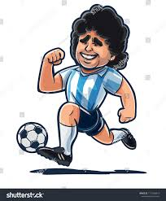
A partir de la información recopilada sobre jugadores actuales (jugador del primer trimestre) e históricos del fútbol, y de las entrevistas realizadas a familiares o personas mayores, los estudiantes socializarán y analizarán los principales hallazgos obtenidos.
Establecer relaciones entre las características, logros, estilos de juego y contextos de los deportistas, identificando similitudes y diferencias que permitan comprender la evolución del fútbol y su impacto en distintas épocas y generaciones.
Actividades a desarrollar

Slide 6
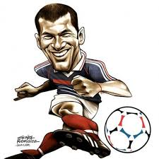
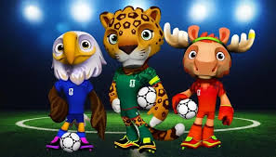
Entrega 1
(Semana del 6 al 10 de julio)
Presentación de las entrevistas en el cuaderno de ciclo.
Entrega 2
(Semana del 13 al 17 de julio)
Biografía del jugador destacado de la historia del fútbol mundial que le correspondió. En este trabajo destacarán aspectos como su historia de vida, trayectoria, logros, dificultades superadas, aportes al fútbol y contribuciones a la formación e inspiración de nuevas generaciones.
Entregas
Cuaderno de proyecto de ciclo

Slide 7
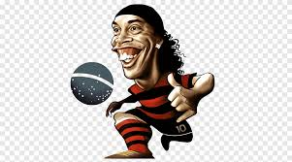
Entrega 3
(Semana del 21 al 24 de julio)
Cuadro comparativo entre el jugador histórico y el jugador actual (primer trimestre). En este trabajo destacarán aspectos como su trayectoria, logros, dificultades superadas, aportes al fútbol y contribuciones a la formación e inspiración de nuevas generaciones.
Entregas
Cuaderno de proyecto de ciclo

Slide 8
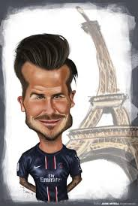
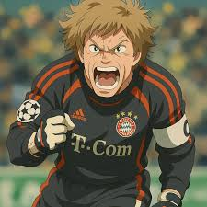
Los estudiantes realizarán una sustentación durante la semana de socialización del proyecto de ciclo, en la que expondrán sus hallazgos, argumentarán las comparaciones realizadas y demostrarán la apropiación de los conocimientos construidos a lo largo de la actividad.
Socialización

Slide 9
Aportes de las áreas
TECNOLOGIA E INFORMATICA | Búsqueda y selección de información y apoyo digital. Elaboración de Canva con la información solicitada en el ciclo III.
CIENCIAS NATURALES
HUMANIDADES | Inglés. Presentación del deportista en inglés. Español. Historia de vida. Cuaderno del proyecto. Narración de deportistas.
SOCIALES
ARTES Y EDU. FÍSICA | Artes. Ilustraciones bien elaboradas vinculados al proyecto de ciclo. Edu física. Elaborar una comparación acerca de una línea de tiempo del historial deportivo del deportista. Juego al principio en tal equipo y después en este, etc.
MATEMÁTICAS | Los estudiantes elaborarán el cuadro de eliminación directa de un Mundial (octavos de final, cuartos de final, semifinal y final) utilizando un conjunto de equipos asignados.

Slide 10
Aportes de las áreas
ÉTICA | Diseñar mi estampita del mundial.

Slide 11
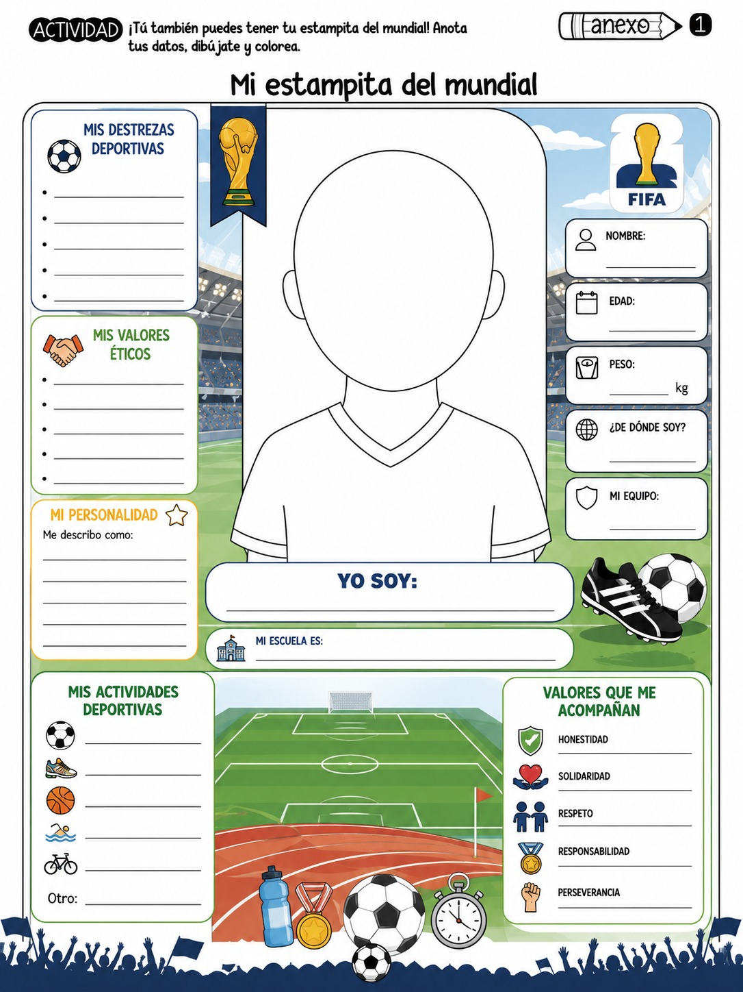
Aportes de las áreas

Slide 12
Gracias por su atención

